Slide 1

Intelligenza Artificiale
tra Passato, Presente e Futuro
Andrea Brunello
andrea.brunello@uniud.it
Cordovado, 7 luglio 2022

Slide 2
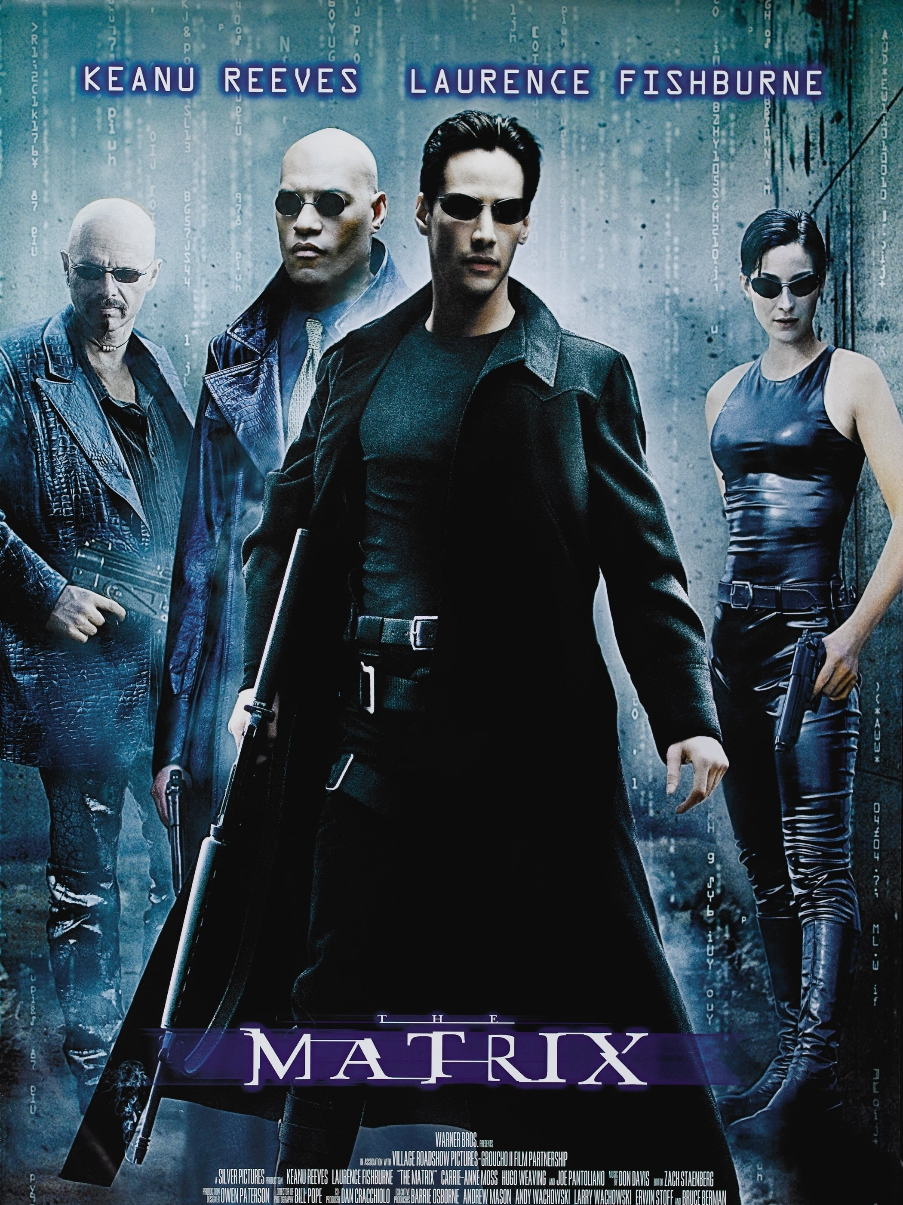
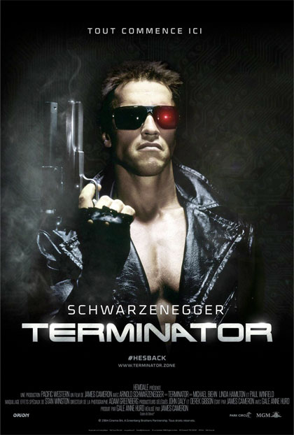
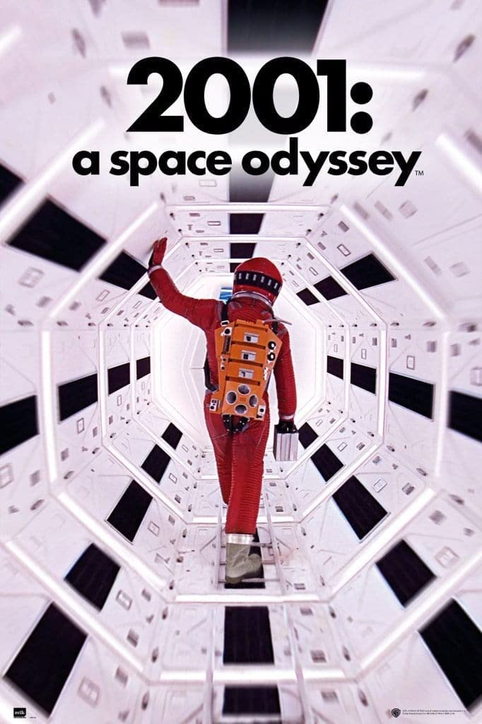
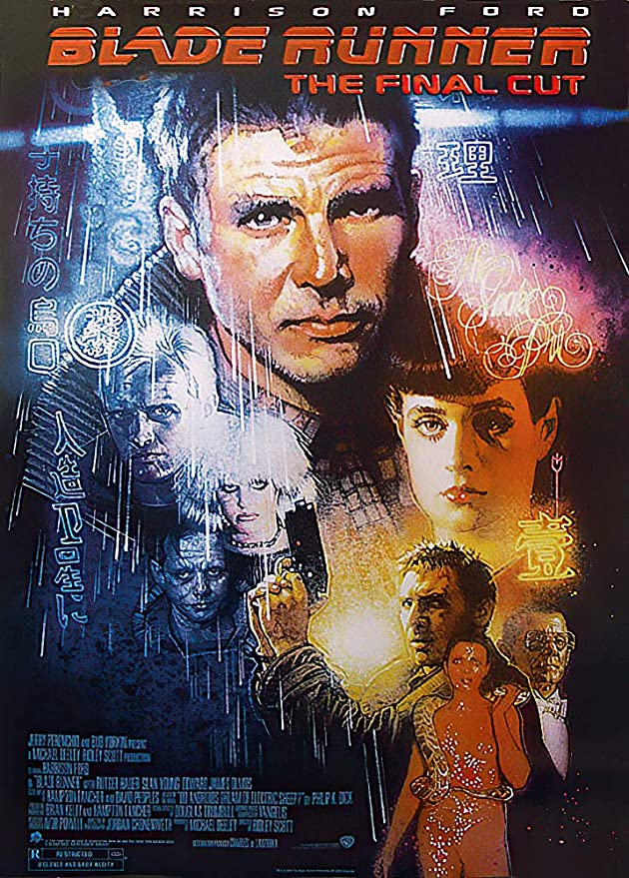
Intelligenza Artificiale - Immaginario Collettivo

Slide 3
La Singolarità
Istante in cui la crescita tecnologica diventa incontrollabile ed irreversibile, con conseguenze imprevedibili per la civiltà
Creazione di un agente intelligente, in grado di auto-migliorarsi sempre più velocemente, fino a generare una superintelligenza
Il termine «singolarità» riflette l’idea che tale cambiamento potrebbe avvenire improvvisamente, senza essere previsto
Concetto sostenuto da Elon Musk, Stephen Hawking, …
S. Hawking: «Il successo nella creazione dell'IA sarebbe il più grande evento nella storia umana. Sfortunatamente, potrebbe anche essere l'ultimo, a meno che non impariamo come evitarne i rischi»
Nick Bostrom e Vincent C. Müller hanno «stimato» una probabilità del 50% che tale fenomeno possa verificarsi fra il 2040 e il 2050

Slide 4
IA «Forte» vs IA «Debole»
IA Forte (Generale):
«Il computer, opportunamente programmato con i giusti input e output, avrebbe quindi una mente esattamente nello stesso senso in cui gli esseri umani hanno la mente» (Searle, 1999)
Macchina che è in grado di applicare intelligenza alla risoluzione di qualsiasi problema
IA Debole (Ristretta):
Implementa una parte limitata della mente, o risolve uno specifico problema
Ad esempio: riconoscimento di immagini, traduzione

Slide 5

Alan Turing (1912 - 1954)
Matematico, logico, crittografo e filosofo britannico
Diede un contributo fondamentale alla violazione dei cifrari tedeschi, come Enigma
Considerato uno dei padri dell'informatica moderna
Formalizzò per primo i concetti di Algoritmo e di Computazione, attraverso la Macchina di Turing

Slide 6
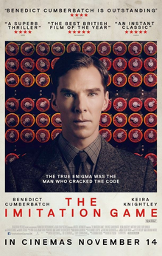

Il Test di Turing / The Imitation Game (1950)
Oltre a ciò, si interessò alla questione di definire un concetto di comportamento intelligente per le macchine
Proposta del Test di Turing («Computing Machinery and Intelligence», Mind, 1950)

Slide 7
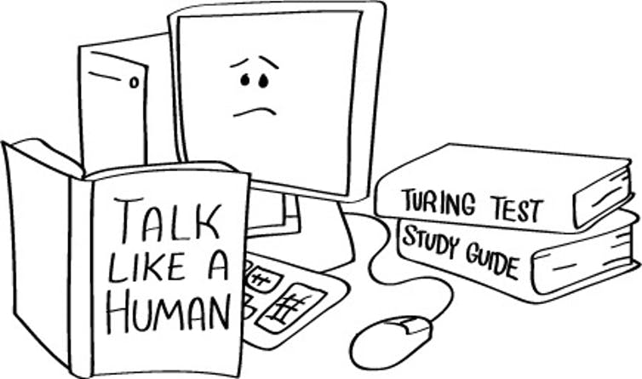
Critiche al Test di Turing
Nel corso degli anni, il Test di Turing è stato oggetto di critiche da parte di diversi scienziati e filosofi
E’ basato unicamente sul linguaggio
E’ antropocentrico
Non tiene in alcun modo in considerazione lo stato interno della macchina

Slide 8
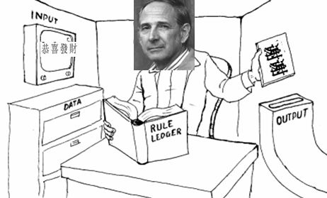
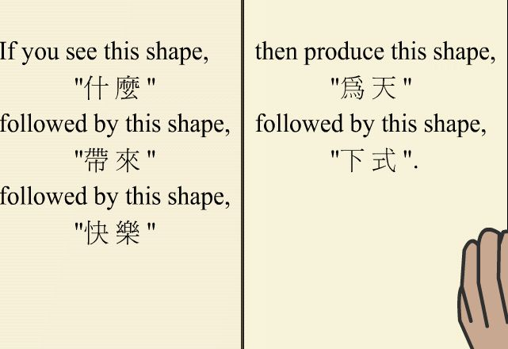
La Stanza Cinese (John Searle, 1980)
Un computer digitale che esegue un programma non può avere una «mente», «comprensione» o «coscienza»
Questo indipendentemente da quanto intelligente o umano il programma possa far sembrare il computer

Slide 9
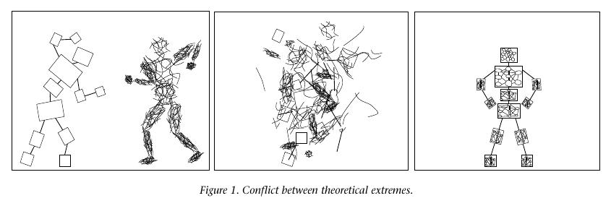
Approcci all’Intelligenza Artificiale
Storicamente, troviamo due approcci all’Intelligenza Artificiale:
Simbolico (sistemi esperti)
Connettivista (reti neurali)

Slide 10
IA simbolica
Gli esseri umani ragionano attraverso «simboli» per assegnare significato a oggetti ed eventi
L’idea dietro all’approccio simbolico è che questi simboli sono i mattoni di qualsiasi processo cognitivo
Sistema di IA:
Base di conoscenza: progetto Cyc
Insieme di regole
Motore inferenziale
Interpretabile
Sillogismo (Aristotele):
Premessa: Tutti gli uomini sono mortali
Premessa: Tutti i greci sono uomini
Conclusione: Tutti i greci sono mortali
Funziona bene con applicazioni che hanno regole e obiettivi ben definiti

Slide 11
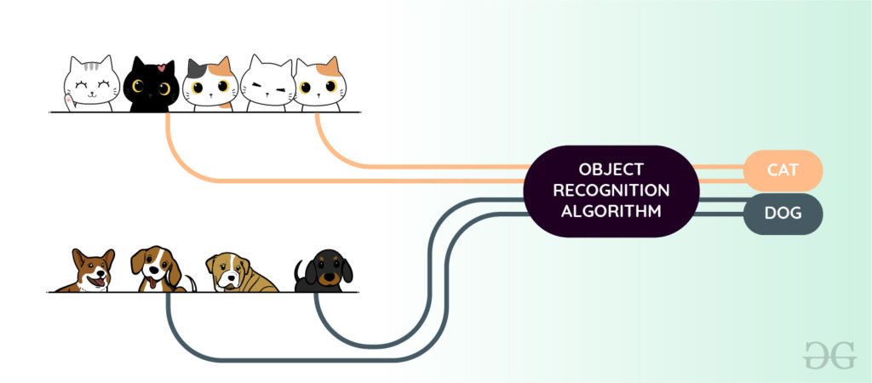
IA connettivista
Non sono gli esseri umani a codificare la conoscenza in modo esplicito
Modelli e metodi statistici che consentono al sistema di apprendere in modo autonomo dai dati
L’idea è cercare di riprodurre le capacità intellettuali utilizzando un modello semplificato delle funzionalità cerebrali
Richiede grandi quantità di dati di alta qualità

Slide 12
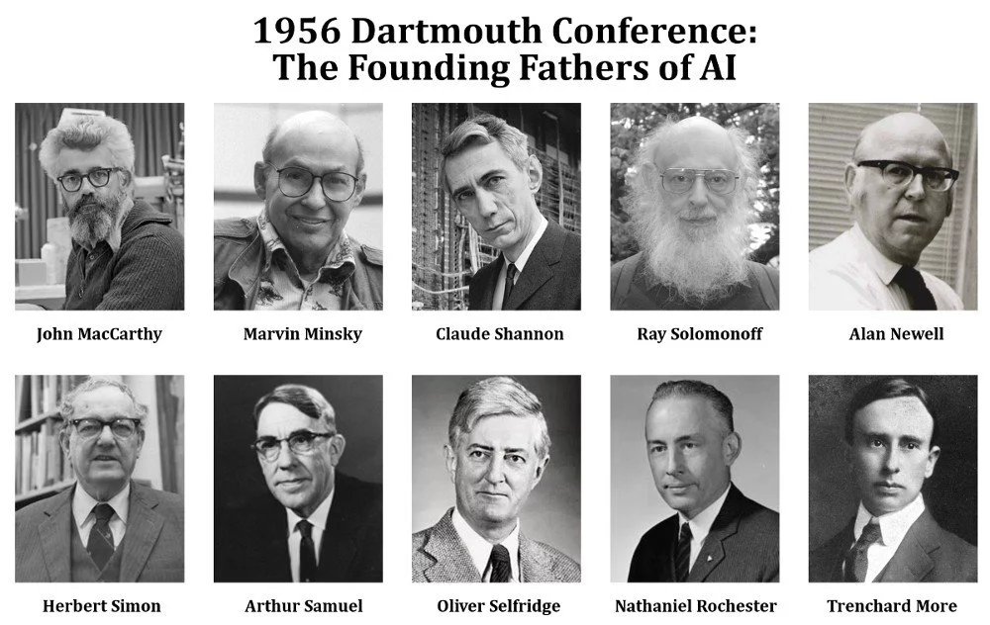
Un po’ di storia
Il termine «Intelligenza Artificiale» viene per la prima volta utilizzato da John McCarthy nel 1956, con l’organizzazione del Dartmouth Summer Research Project on Artificial Intelligence

Slide 13
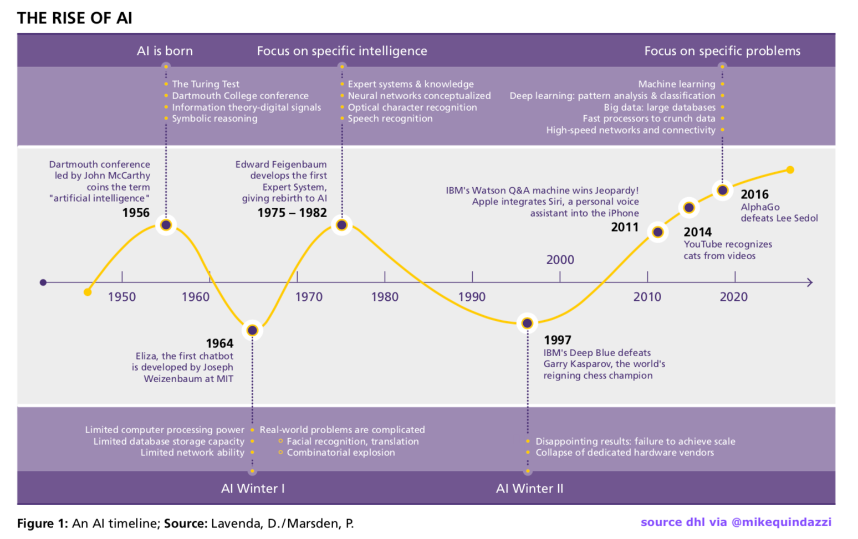
Visione storica d’insieme
Da quel momento, l’Intelligenza Artificiale ha vissuto una storia fatta di continui alti e bassi

Slide 14
Anni ’50: primi, entusiastici, passi
I primi programmi sviluppati a seguito della conferenza apparirono, alla maggior parte delle persone, sorprendenti
I computer iniziarono a dimostrare teoremi di geometria, a risolvere problemi matematici, e a «parlare» in inglese
Regnava l’ottimismo:
1958, H. A. Simon e A. Newell: «entro 10 anni un computer sarà campione del mondo di scacchi»
1965, A. Simon: «le macchine saranno capaci, entro 20 anni, di fare qualsiasi cosa che fanno gli esseri umani»
1965, M. Minsky: «entro una generazione […] il problema di creare un’intelligenza artificiale sarà sostanzialmente risolto»
1967, M. Minsky: «fra 3-8 anni avremo una macchina con l’intelligenza di una persona media»
A fine anni ‘50 viene implementato il Perceptron (rete neurale)
Agenzie governative come DARPA (Defense Advanced Research Project Agency) iniettarono, come risultato, quantità enormi di denaro nella ricerca, senza seguire un obiettivo specifico «Fund people, not projects!»

Slide 15
Anni ‘60: primi scricchiolii
Per quanto fossero importanti i primi risultati conseguiti dall’IA, erano in larga parte basati su una tecnica piuttosto semplice
Per raggiungere un obiettivo, es., dimostrare un teorema con una sequenza di deduzioni logiche, procedevano passo dopo passo, un po’ come si fa esplorando un labirinto
Al raggiungimento di un vicolo cieco, tornavano indietro percorrendo una strada diversa, sino a trovare l’uscita
I passi ammissibili, e le regole di tale «gioco», erano specificate a mano da esseri umani
«Ragionamento come ricerca», metodo di forza bruta
Problema: in certi casi, il numero di possibili percorsi attraverso il labirinto è astronomico (esplosione combinatoria)
Approcci buoni su problemi piccoli e ben formalizzati/definiti (spoiler: il mondo reale non è fatto così)

Slide 16

Anni ‘60: primi scricchiolii
ELIZA (1964-1966), riconosciuto come il primo chatbot della storia
E’ in grado di simulare la conversazione con uno psicoterapeuta
Talvolta la conversazione poteva sembrare così reale da indurre le persone a credere che stessero interagendo con un essere umano
David Avidan, «My Electronic Psychiatrist – Eight Authentic Talks with a Computer»
Tutt’oggi viene utilizzato il termine «Eliza effect»
Implementazione di Eliza

Slide 17
1974-1980: Primo inverno dell’IA
Messi di fronte ai primi insuccessi, i ricercatori rilanciarono con frasi sempre più sensazionalistiche, nel timore di perdere i fondi
Tuttavia, risultò chiaro ad un certo punto che li scienziati avevano grossolanamente sottovalutato le difficoltà legate all’IA:
Esplosione combinatoria
Scarse risorse computazionali
Difficoltà nella codifica del contesto e della conoscenza comune
L’ultimo punto è estremamente rilevante nel caso della traduzione fra lingue, es., fra inglese e russo
«lo spirito è forte, ma la carne è debole»
«la vodka è buona, ma la carne è marcia»
Sul fronte connettivista: M. Minksy, S. Papert, Perceptrons (1969)
Le agenzie governative ritirarono infine i fondi, con conseguenze devastanti per la ricerca sull’Intelligenza Artificiale

Slide 18
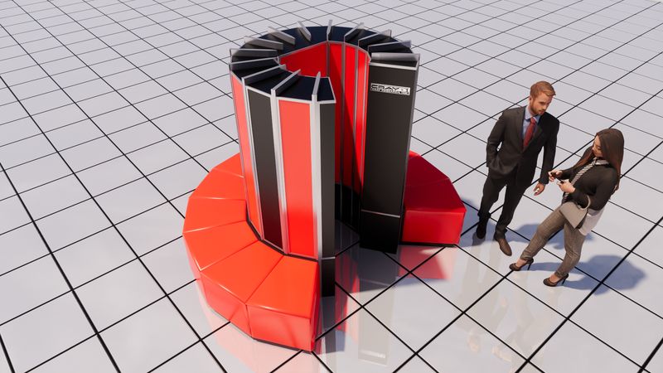
1974-1980: Primo inverno dell’IA
Nel 1975 viene presentato Cray-1, considerato uno dei supercomputer più di successo della storia
CPU 80 MHz
Memoria 8.39 Megabyte
Costo di 35.000.000 $ (del 2021)
Consumo di 115 kW

Slide 19
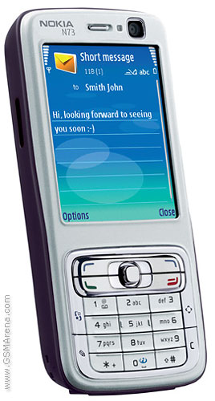
1974-1980: Primo inverno dell’IA
2006: Nokia n73
CPU 220 MHz
Memoria 64 Megabyte

Slide 20
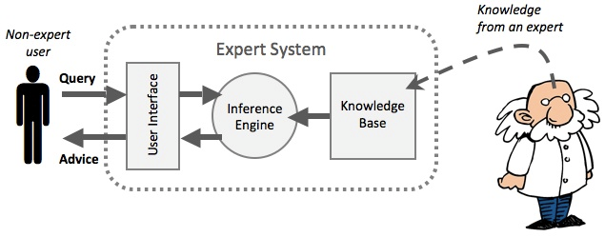
1980-1987 : Il secondo boom
Gli anni ‘80 vedono l’esplosione di popolarità dei sistema esperti
Idea: codificare la conoscenza di un insieme di esperti del dominio all’interno di una macchina, tramite fatti ed insiemi di regole
La macchina, seguendo tali fatti e regole, sarà poi in grado di «ragionare» in modo da rispondere a domande formulate sullo stesso dominio
Sistemi per la diagnostica, la configurazione, … funzionano!

Slide 21
1980-1987 : L’hype aumenta
Sempre più compagnie si affidano a sistemi esperti per compiti gestionali
Nascono diverse aziende che producono hardware dedicato
Parallelamente, si ha la rinascita dell’approccio connettivista, con la scoperta di nuove tecniche per l’addestramento delle reti neurali
Nel 1981, il governo giapponese lancia il «Fifth Generation Computer Project», con l’obiettivo di costruire macchine in grado di:
Conversare con un essere umano
Svolgere traduzioni fra lingue
Comprendere il contenuto di fotografia e immagini
Ragionare come gli esseri umani
In risposta, DARPA lancia la «Strategic Computing Initiative»

Slide 22
Secondo inverno: 1987-1993
Architetture generaliste sempre più performanti incrementano la concorrenza nei confronti dei produttori di hardware dedicato
Contemporaneo calo della domanda di sistemi esperti, che si rivelano estremamente difficili e costosi da gestire e mantenere quando applicati al di fuori di contesti estremamente specifici:
Sistemi che non apprendono la conoscenza dai dati
Difficoltà di specifica: regole fragili, cablate
Moltissime regole: conflitti, incompletezza
Fallimento di dozzine di compagnie produttrici di hardware
1992: il «Fifth Generation Computer Project» termina con un fallimento
DARPA taglia nuovamente i fondi alla ricerca

Slide 23
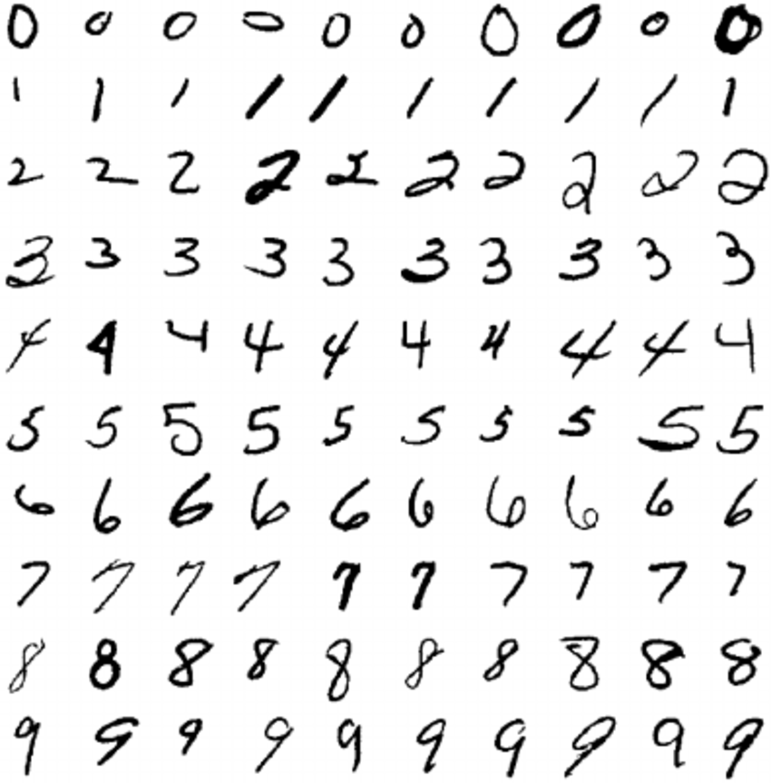
Graduale ripresa: 1993-2011
Sistema per la pianificazione della logistica (DART, Dynamic Analysis and Replanning Tool): nel corso della Guerra del Golfo, ripaga tutti i fondi DARPA dei precedenti 30 anni
Le reti neurali ottengono i primi successi nel riconoscimento di caratteri (USPS)
Diverse applicazioni, tipicamente passate in sordina, per risolvere problemi specifici: logistica, data mining, riconoscimento del linguaggio in domini specifici
In generale, la ricerca si fa molto più «cauta», sistematica, ingegnerizzata
N. Bostrom (2006): "Un sacco di intelligenza artificiale all'avanguardia è filtrata in applicazioni generali, spesso senza essere chiamata IA; questo perché, una volta che qualcosa diventa sufficientemente utile e abbastanza comune, non viene più etichettata come IA"

Slide 24
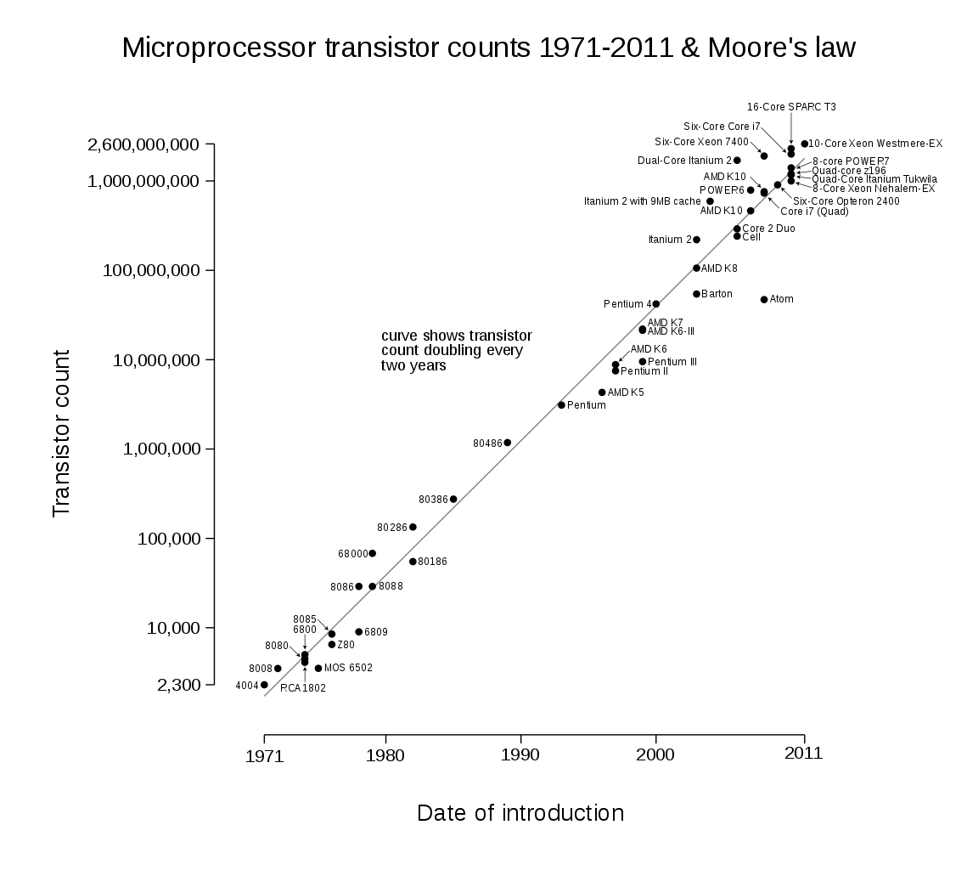
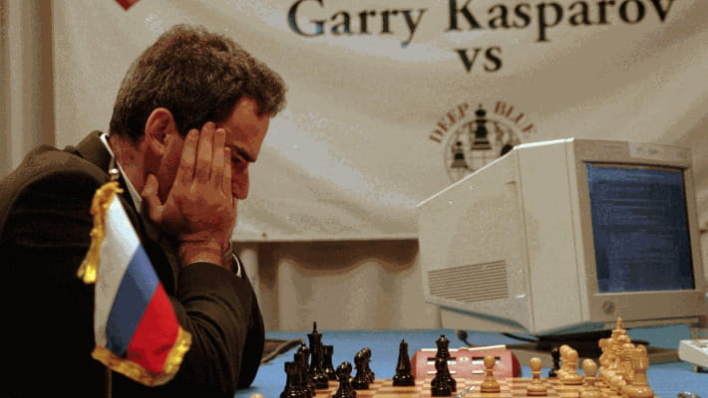
Graduale ripresa: 1993-2011
11 maggio 1997: Deep Blue (IBM) diventa il primo computer a battere a scacchi un campione del mondo in carica, Garry Kasparov
Il successo non è dovuto a nuove rivoluzionarie idee, ma ad un miglioramento delle capacità di calcolo
Deep Blue è 10.000.000 di volte più potente delle macchine in uso nei primi anni ’50: in un secondo può valutare 200.000.000 di mosse
Legge di Moore: la velocità e le capacità di memorizzazione dei computer raddoppiano ogni due anni

Slide 25
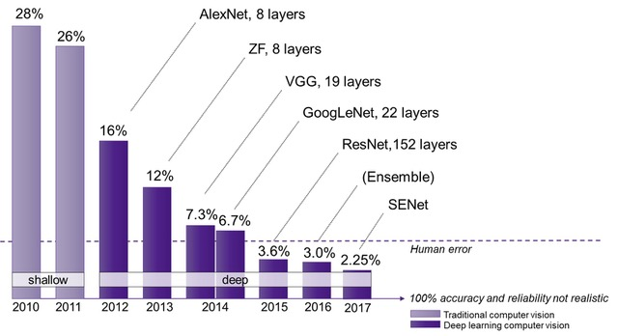
Esplosione: 2011-oggi
Non si vuole costruire una IA «generale», ma la ricerca è molto più pragmatica e focalizzata su problemi specifici
Sempre più dati a disposizione su cui addestrare soluzioni di IA (Big Data), grazie anche allo sviluppo di Internet
Nel 2012, tramite reti neurali, un gruppo di ricerca improvvisamente dimezza l’errore di classificazione sul dataset ImageNet, composto da più di 14 milioni di immagini suddivise in 20.000 categorie

Slide 26
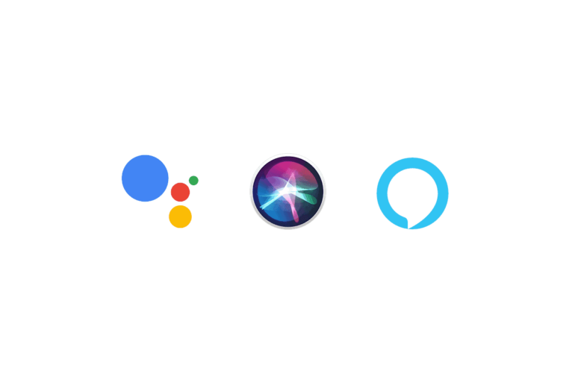
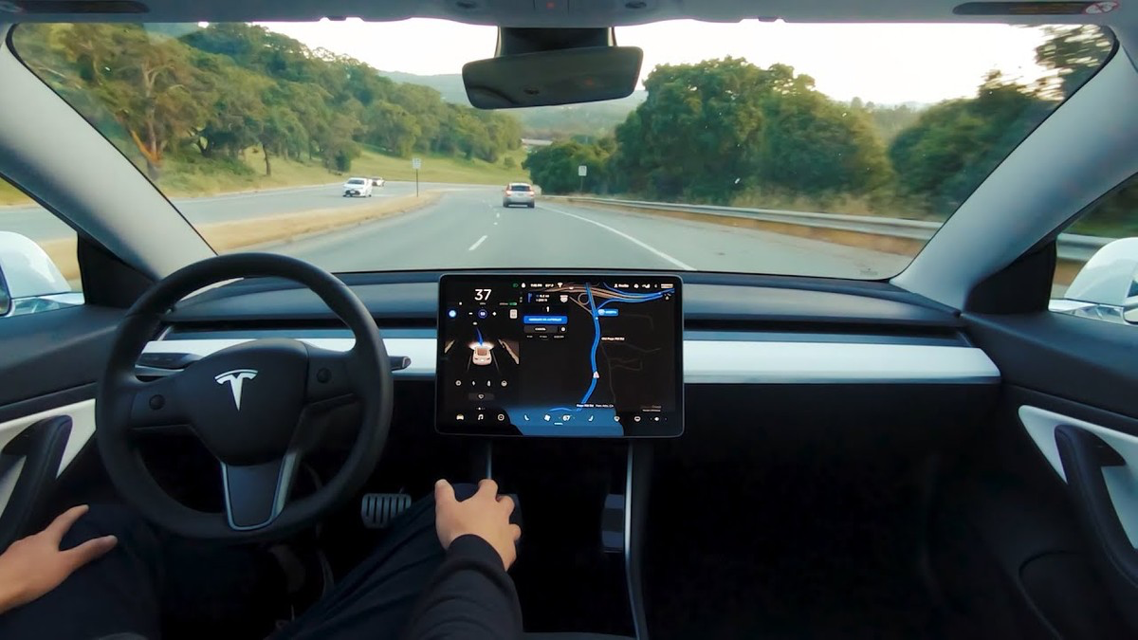
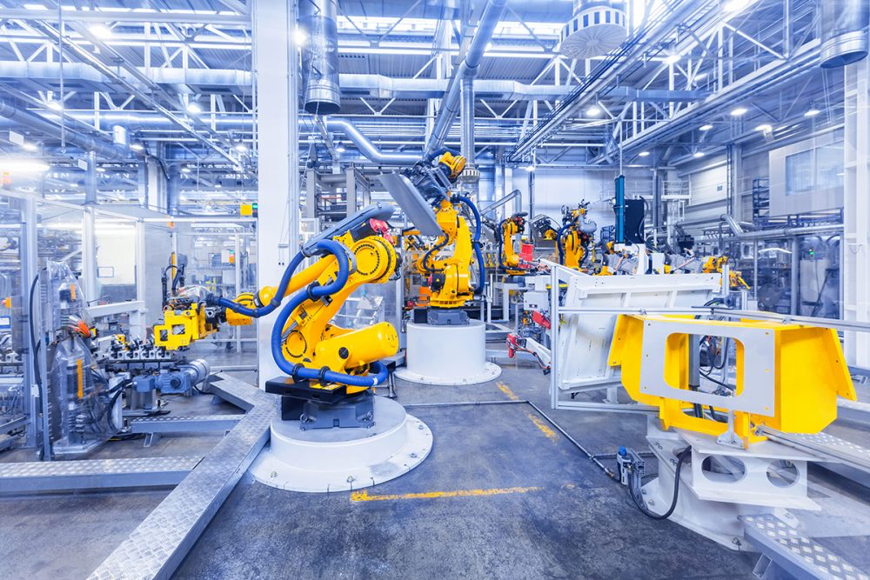
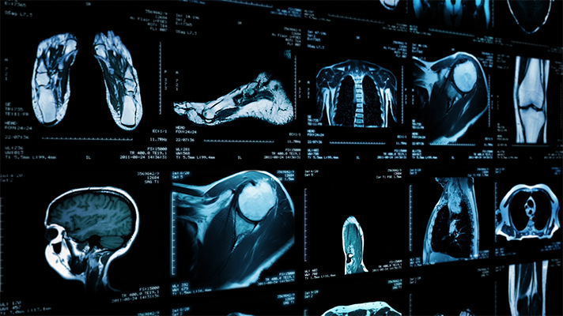
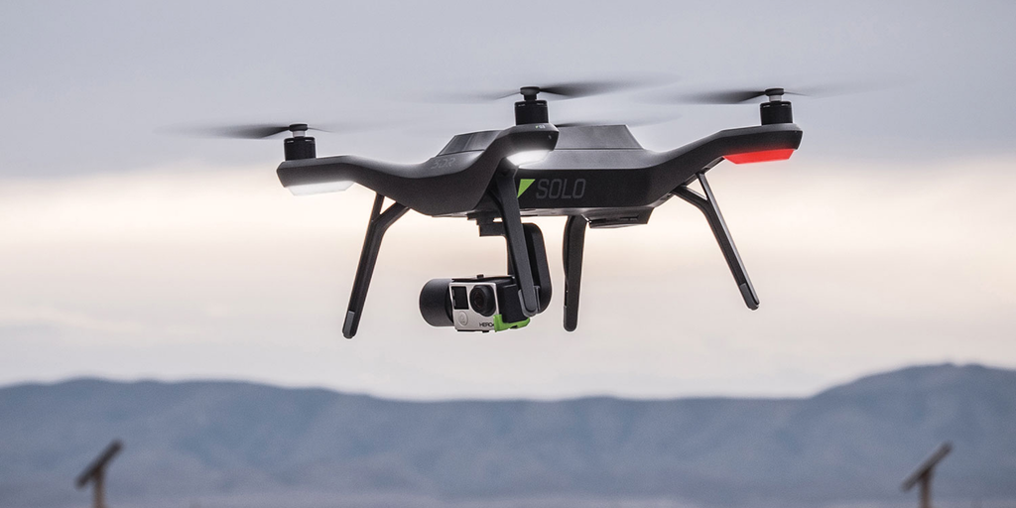
Applicazioni dell’Intelligenza Artificiale
Shakey (1966-1972)
Atlas, 2021

Slide 27
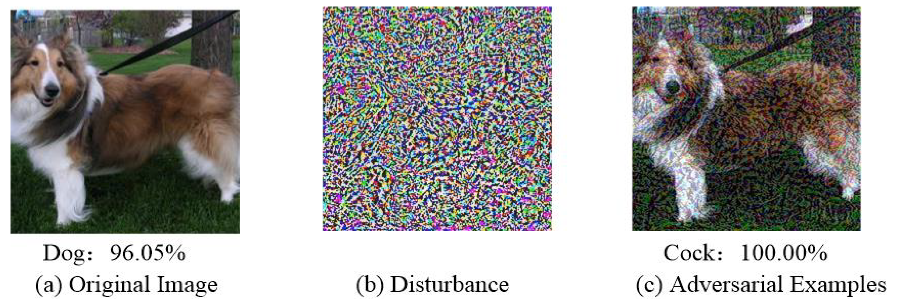
Limiti
Ci sono ancora limiti importanti che riguardano le capacità di apprendimento di una rete neurale
Tipicamente, sono richieste decine o centinaia di migliaia di esempi anche per imparare un semplice concetto
I modelli addestrati possono mostrare dei comportamenti inattesi quando sottoposti ad un input mai incontrato in fase di addestramento

Slide 28
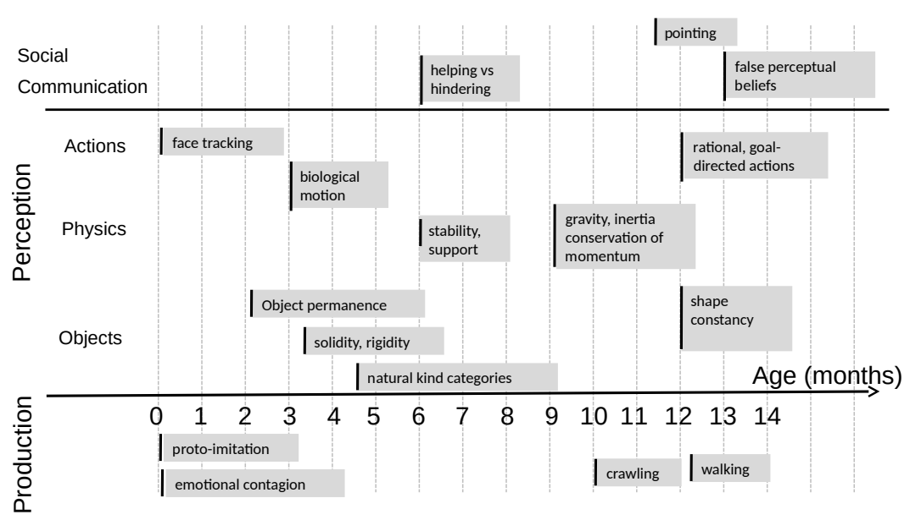
Futuro?
Alle soluzioni di IA manca un modello del mondo, trasversale al compito specifico per il quale il sistema viene utilizzato, costruito incrementalmente
Modello sul quale basarsi per imparare ogni nuova abilità, e da utilizzare per gestire situazioni mai osservate in precedenza, per formulare previsioni sulle conseguenze delle proprie azioni, …

Slide 29
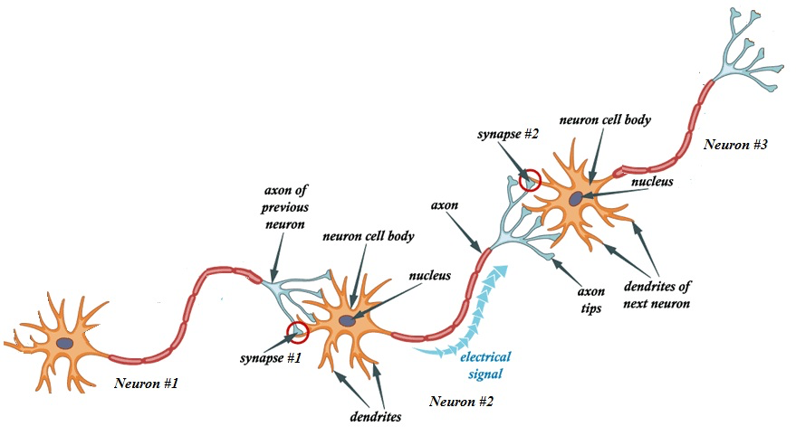
Reti neurali (naturali)
Il cervello umano contiene all’incirca 86 miliardi di neuroni, collegati da 10¹⁴-10¹⁵ sinapsi
I dendriti ricevono i segnali dagli altri neuroni; la cellula elabora i segnali ricevuti e, se si verificano delle opportune condizioni, genera un segnale in output attraverso l’assone e le sinapsi

Slide 30
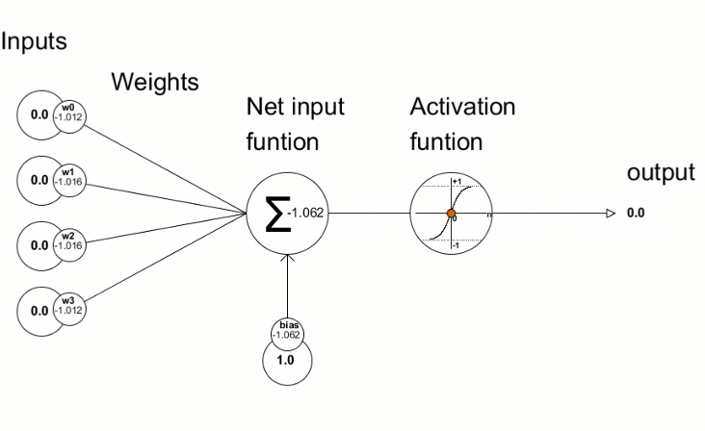
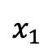
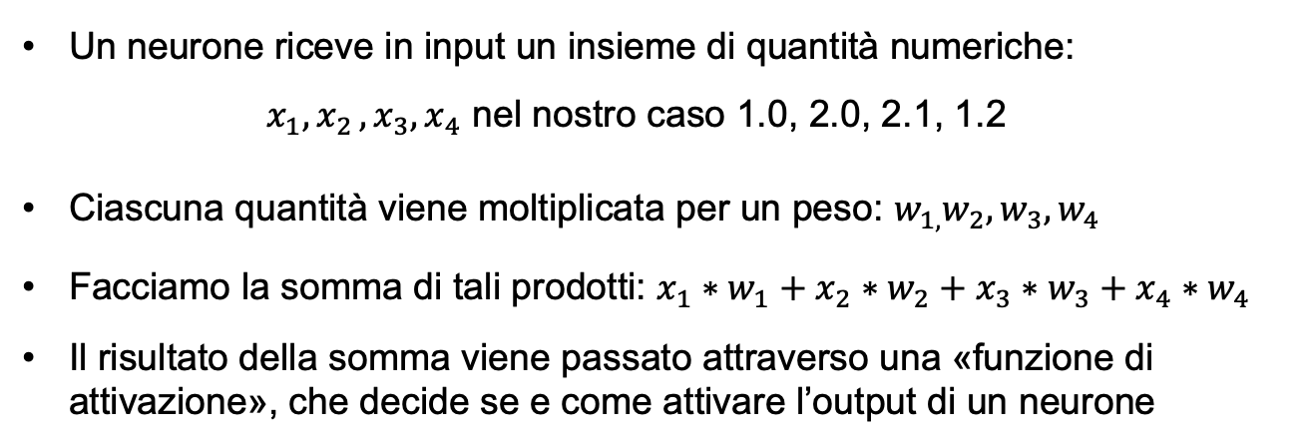
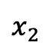
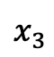
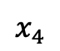
Reti neurali (artificiali)
Un neurone riceve in input un insieme di quantità numeriche: $x_{1}{,x}_{2}, x_{3}, x_{4}$ nel nostro caso 1.0, 2.0, 2.1, 1.2
Ciascuna quantità viene moltiplicata per un peso: $w_{1,}w_{2}, w_{3}, w_{4}$
Facciamo la somma di tali prodotti: $x_{1}∗w_{1}+x_{2}∗w_{2}+x_{3}∗w_{3}+x_{4}∗w_{4}$
Il risultato della somma viene passato attraverso una «funzione di attivazione», che decide se e come attivare l’output di un neurone
$$x_{1}$$
$$x_{2}$$
$$x_{3}$$
$$x_{4}$$
bias

Slide 31
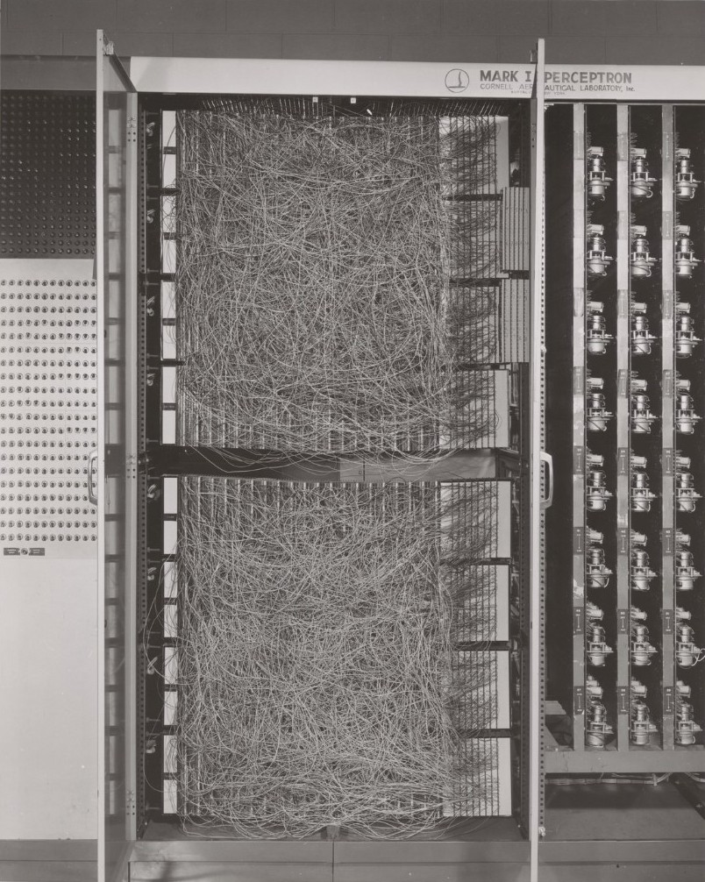
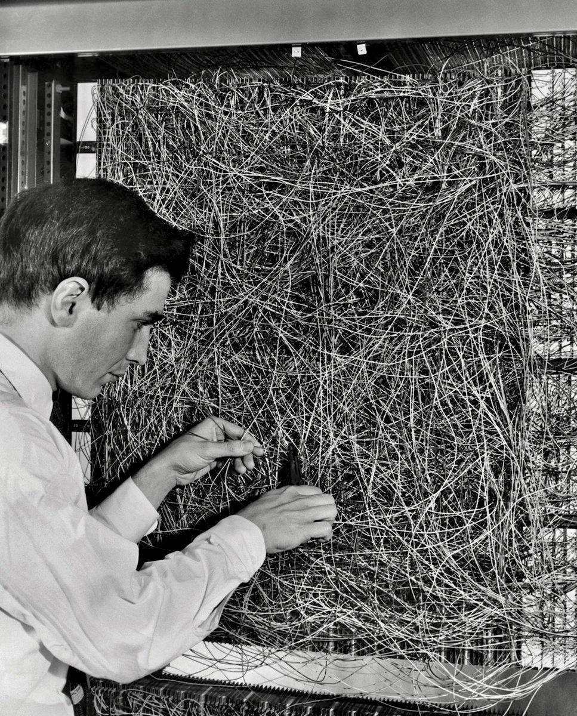
Reti neurali, implementazioni hardware
Le prime implementazioni dei neuroni artificiali, negli anni ’50 e ‘60, sono hardware
Collegamenti costruiti tramite cavi, numeri codificati attraverso un segnale elettrico, pesi implementati con resistenze e potenziometri
Oggi, le reti neurali vengono simulate all’interno del calcolatore

Slide 32
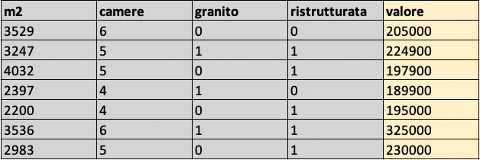
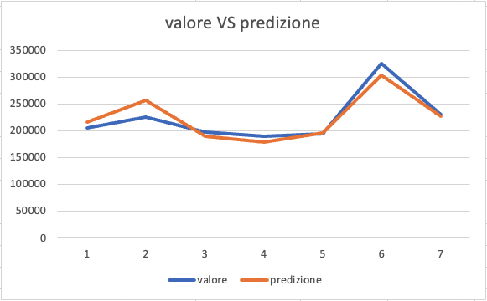
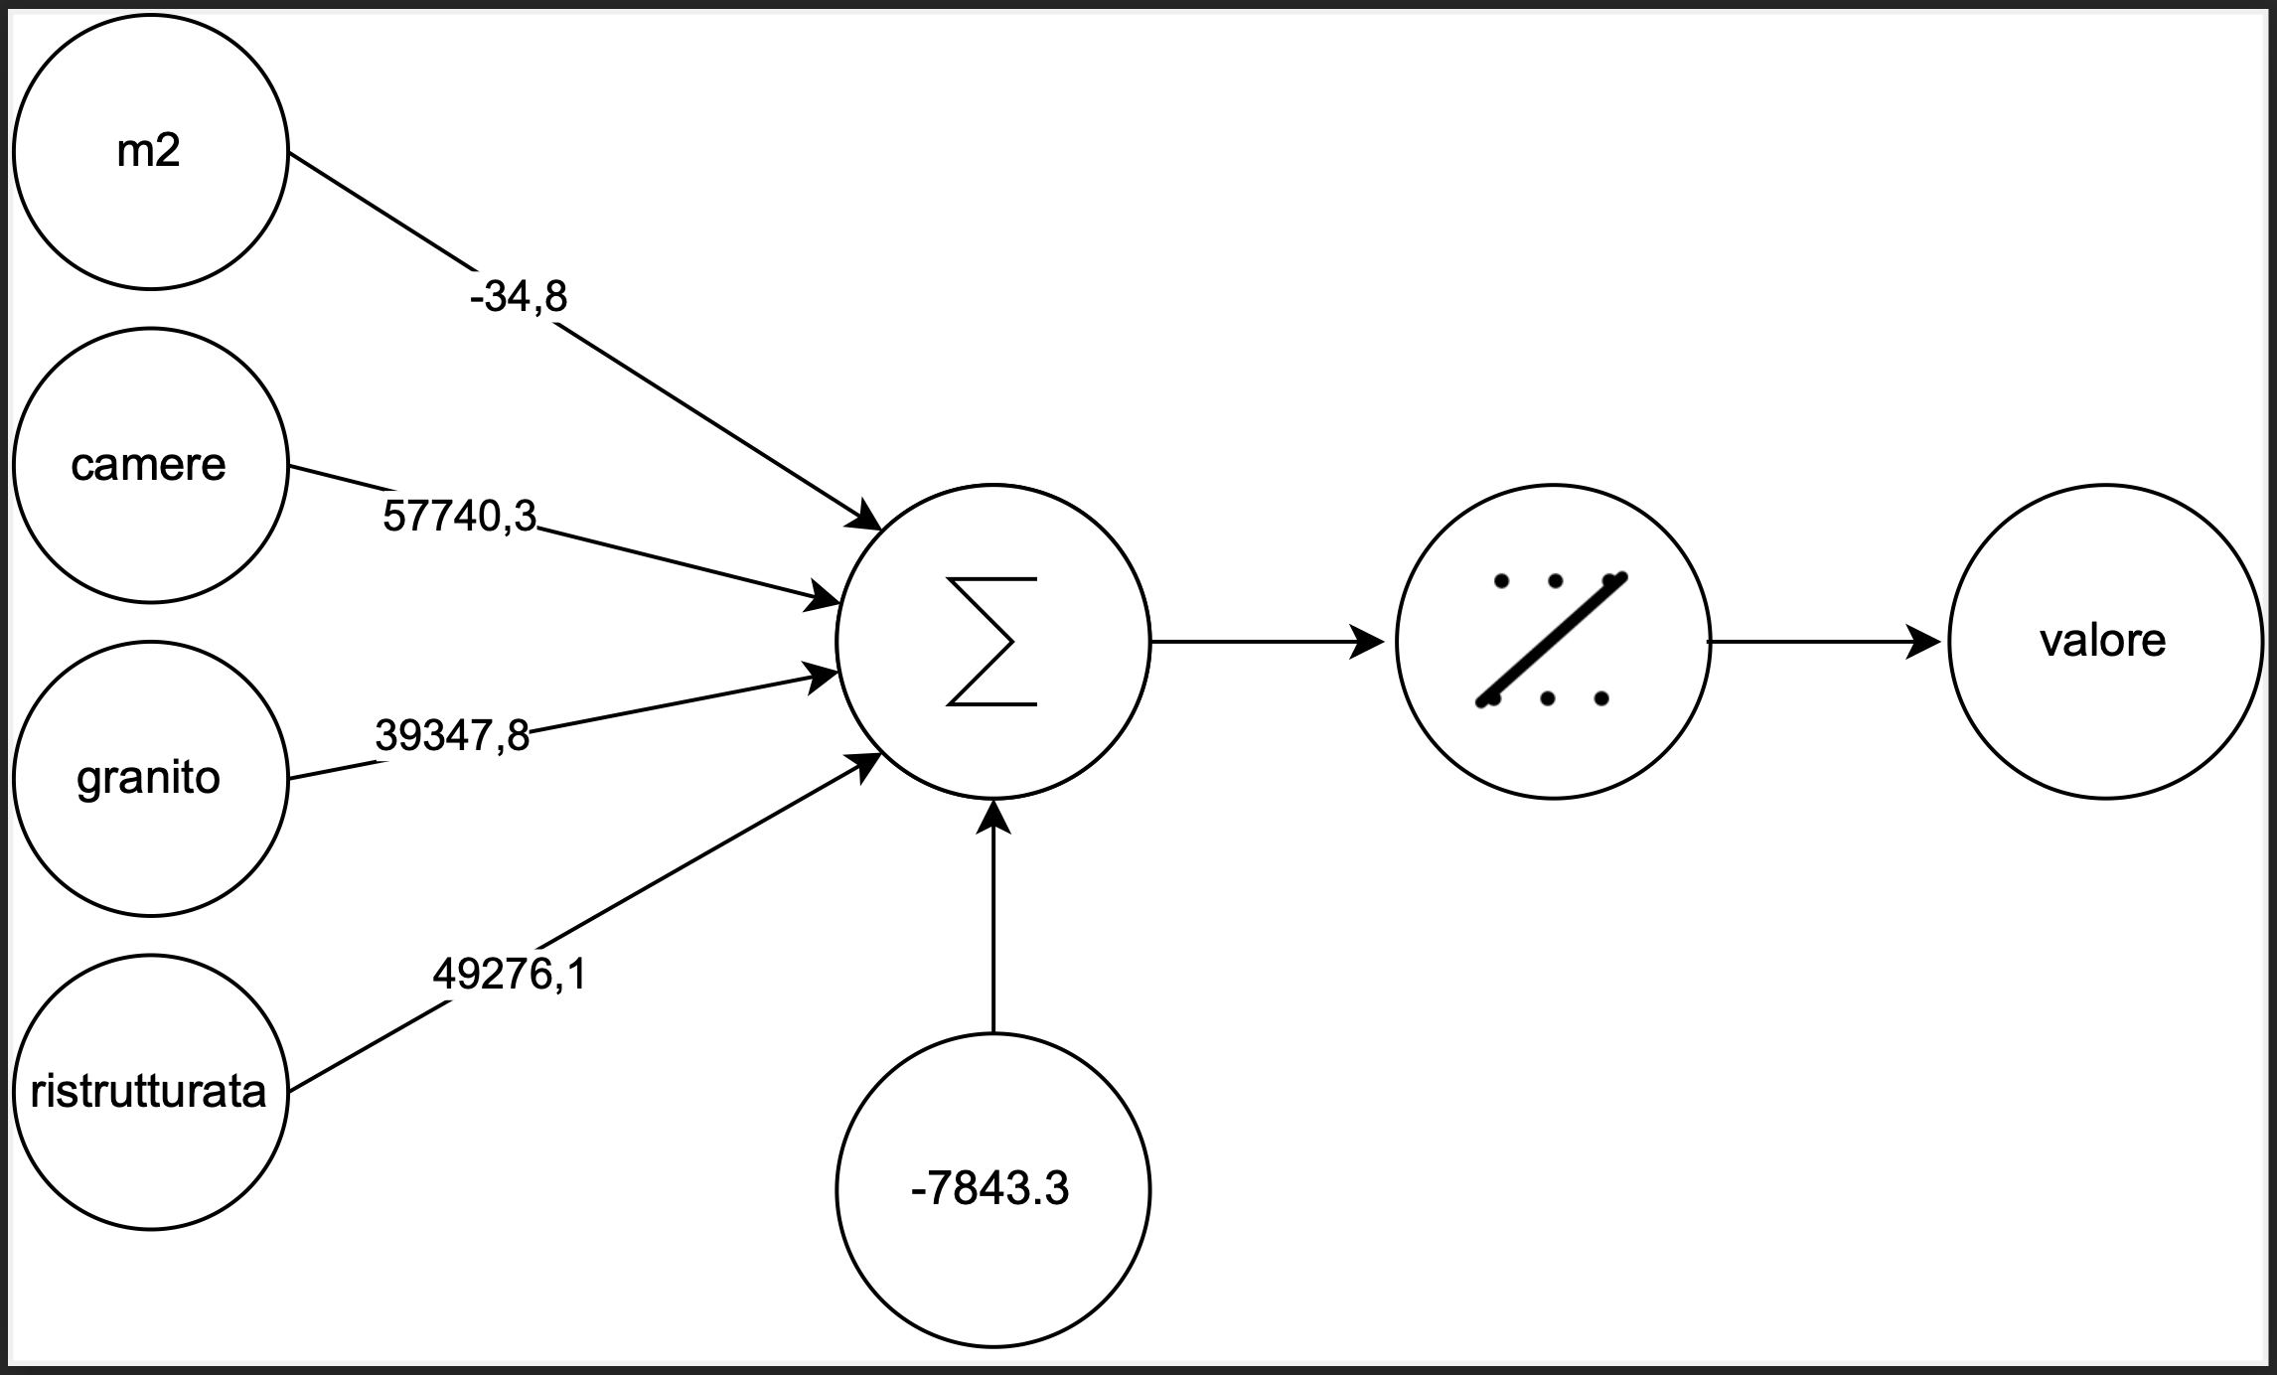
Reti neurali, addestramento
Alla rete neurale vengono mostrati una serie di esempi relativi al concetto che si vuole apprendere
Ciascun esempio è costituito da degli input, associati con un output
Si vogliono imparare dei pesi, nella rete neurale, che consentano di costruire una mappatura fra input e output
La rete neurale apprende dunque una funzione matematica fra input e output numerici
1 2
superficie
3 4
5 6
7
superficie
valore = - 34.8 * superficie
+ 57740.3 * camere
+ 39347.8 * granito
+ 49276.1 * ristrutturata
- 7843.3

Slide 33
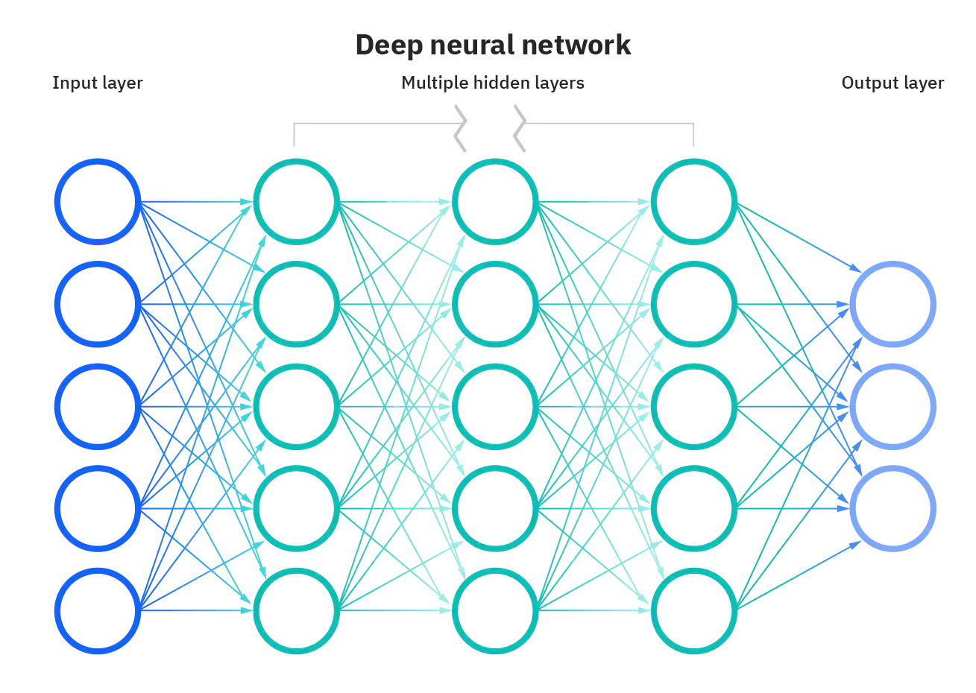
Deep neural networks
Ci sono dei limiti a quello che è possibile fare con un singolo neurone
Più neuroni, organizzati su più livelli (deep neural network)
L’architettura è stabilita a priori, solo i pesi vengono appresi
Esempi interattivi
Neural network zoo

Slide 34
Bibliografia
Video: Prof. Nick Bostrom - Artificial Intelligence Will be The Greatest Revolution in History, 2017
Video: Creating AI Could Be the Biggest & Last Event in Human History | Stephen Hawking |Google Zeitgeist, 2015
Video: Storia e Futuro dell'Intelligenza Artificiale, - con Chris Bishop, 2017
Video: Consciousness in Artificial Intelligence | John Searle | Talks at Google, 2015
A Brief History of AI: How to Prevent Another Winter (A Critical Review), 2021
The History of Artificial Intelligence, University of Washington, 2006

